Slide 1
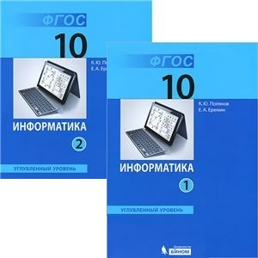
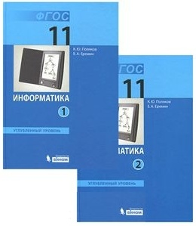
Информатика. 10-11 классы. Углублённый уровень. ФГОС
К.Ю. Поляков,
Е.А. Ерёмин
М: Бином
Notes:
Уважаемые коллеги! Рад, что наш учебник вызывает интерес. Попробую рассказать о том, что уже есть в учебнике и на сайте поддержки. Готов ответить на любые возникающие вопросы.

Slide 2
Идеи
фундаментальные знания, умения и навыки
понятен для школьника и учителя
соответствует стандарту образования (ФГОС)
подготовка к ЕГЭ
направления для дальнейшего развития
возможность использования СПО
Notes:
Изначально мы ориентировались на несколько идей, ставших основой для всего учебника.
Во-первых, учебник должен ориентироваться на фундаментальные знания, умения и навыки. Эти знания определяются развитием информатики вообще, в мировом масштабе, а не в отдельно взятой стране. Они мало меняются при смене моделей компьютеров, операционной системы, другого программного обеспечения и т.п.
Во-вторых, мы старались написать учебник, понятный для школьника и учителя. Мне часто пишут учителя о том, что перед уроком им приходится переводить текст учебника на русский язык и думать, как объяснить это детям.
В-третьих, необходимо соответствие стандарту образования. Наш учебник получил гриф соответствия ФГОС и включен в Федеральный перечень учебников на 2014-2015 год (http://минобрнауки.рф/%D0%BD%D0%BE%D0%B2%D0%BE%D1%81%D1%82%D0%B8/4136/%D1%84%D0%B0%D0%B9%D0%BB/3091/%D0%9F%D1%80%D0%B8%D0%BA%D0%B0%D0%B7%20%E2%84%96%20253%20%D0%BE%D1%82%2031.03.2014%20%D0%B3..pdf, )
В-четвертых, учебник должен в максимальной степени решить задачу подготовки к ЕГЭ.
Он должен не только сообщать необходимый минимум, но и указать некоторые направления дальнейшего развития для тех интересующихся, кому учебника мало.
Наконец, учебник написан так, чтобы весь материал можно было изучать, используя только свободное и бесплатное ПО – пакет OpenOffice.org, GIMP, Blender, FreePascal, Lazarus.

Slide 3
Основные разделы
Основы информатики:
Информация и информационные процессы
Кодирование информации
Логические основы компьютеров
Компьютерная арифметика
Устройство компьютера
Программное обеспечение
Компьютерные сети
Информационная безопасность
Алгоритмы и программирование:
Алгоритмизация и программирование
Решение вычислительных задач
Элементы теории алгоритмов
Объектно-ориентированное программирование
Технологии:
Моделирование
Базы данных
Создание веб-сайтов (HTML+CSS+Javascript)
Графика и анимация (GIMP)
3D-моделирование и анимация (Blender)
Notes:
Материал можно (очень условно) разбить на 3 раздела.
В раздел «Основы информатики» входят темы «Информация и информационные процессы», «Кодирование информации», «Логические основы компьютеров», «Компьютерная арифметика», «Устройство компьютера», «Программное обеспечение», «Компьютерные сети» и «Информационная безопасность», «Моделирование».
В разделе «Алгоритмы и программирование» изложение ведется на двух языках: школьном алгоритмическом языке системы КуМир и языке Паскаль. Сюда входя также темы «Решение вычислительных задач», «Элементы теории алгоритмов» и «Объектно-ориентированное программирование». На сайте поддержки подготовлены аналогичные материалы на языках С, С++ и Python в электронном виде (опубликовать их в бумажном варианте нет никакой возможности из-за непомерного объема).
Раздел «Технологии» - это темы «Базы данных», «Создание веб-сайтов», «Графика и анимация» и «3D-моделирование и анимация».

Slide 4
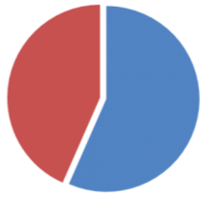
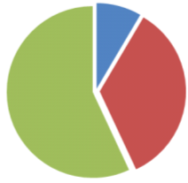
Распределение часов
Основы информатики
Алгоритмы и программирование
Технологии
всего
10 класс
11 класс
полный курс
(4 часа в неделю,
276 часов)
сокращённый курс
(2 часа в неделю,
138 часов)
базовый курс
(1 час в неделю,
69 часов)
Notes:
Как распределяются часы учебного плана? Авторами разработаны три варианта программы: полный курс (4 часа в неделю), сокращенный курс (2 часа) и базовый курс (1 час).
В полном курсе три раздела делят курс примерно на три равные части, немного больше часть, связанная с программированием. В 10-м классе основное внимание уделяется разделу «Основы информатики», немного меньшую долю занимает «Алгоритмизация и программирование».
Технологии как более лёгкий материал вынесены в 11-й класс. На мой взгляд, это разгружает детей, которые в год окончания школы заняты, в основном, подготовкой к ЕГЭ по математике и русскому языку.
В сокращенном курсе (2 часа) соблюдаются примерно те же пропорции.
В базовом курсе значительно уменьшена доля алгоритмизации и программирования. С одной стороны, те, кто изучает базовый курс, скорее всего, не планируют в будущем работать в сфере IT-технологий, с другой стороны, в учебнике есть полный материал для тех, кому это интересно.

Slide 5
Программное обеспечение
текстовый процесcор OpenOffice.org Writer или Microsoft Word
табличный процесcор OpenOffice.org Calc или Microsoft Excel
СУБД OpenOffice.org Base или Microsoft Access
издательская система Scribus
аудиоредактор Audacity
графический редактор GIMP
программа для 3D-моделирования Blender
программирование на алгоритмическом языке: КуМир
программирование на языке Паскаль: АЛГО, PascalABC.NET, FreePascal, Lazarus
Notes:
Для освоения курса можно использовать различное ПО, основная часть которого бесплатна или относится к СПО. В принципе, можно изучать все разделы на основе СПО. Из всех перечисленных программ только пакет Microsoft Office не бесплатен, но его вполне можно заменить на OpenOffice или LibreOffice. В практической части объяснение в учебнике ведется на примере OpenOffice.

Slide 6
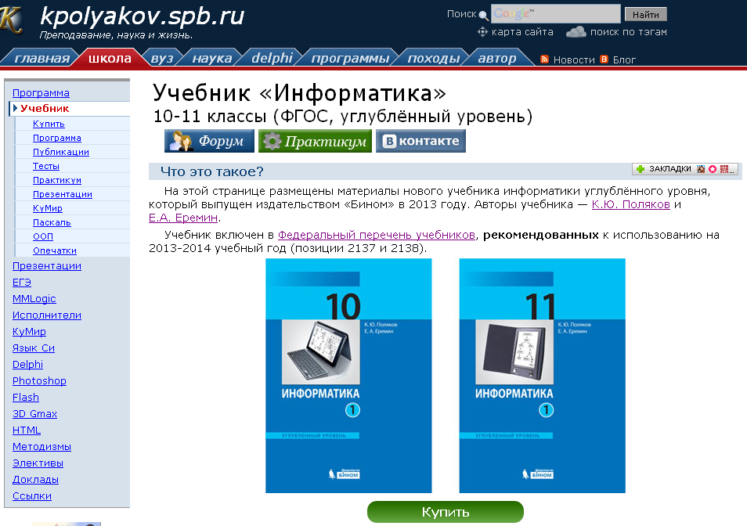
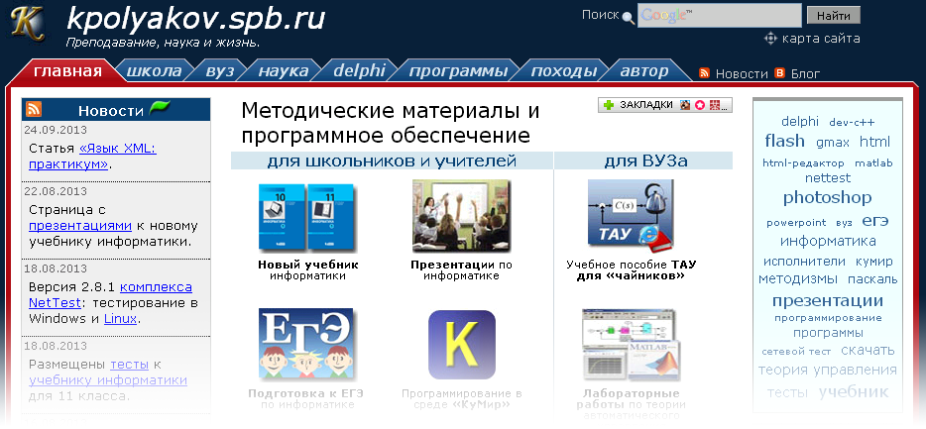
Сопровождение
http://kpolyakov.spb.ru/school/probook.htm
Notes:
Хочу обратить внимание на сайт поддержки. На этот раздел сайта можно выйти прямо с главной страницы.

Slide 7
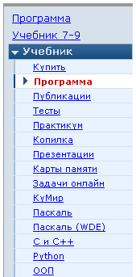
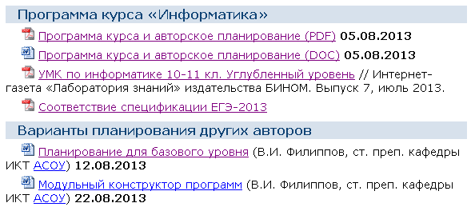
Программы
полный курс (4 часа в неделю, 276 часов)
сокращённый курс (2 часа в неделю, 138 часов)
базовый курс (1 час в неделю, 69 часов)
Notes:
Как уже сказано, есть три варианта программы на разное количество часов. По каждой из них есть поурочное планирование. Здесь же можно увидеть соответствие учебника заданиям ЕГЭ по информатике. Есть и варианты планирования других авторов.

Slide 8
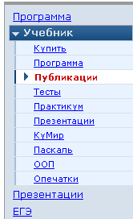
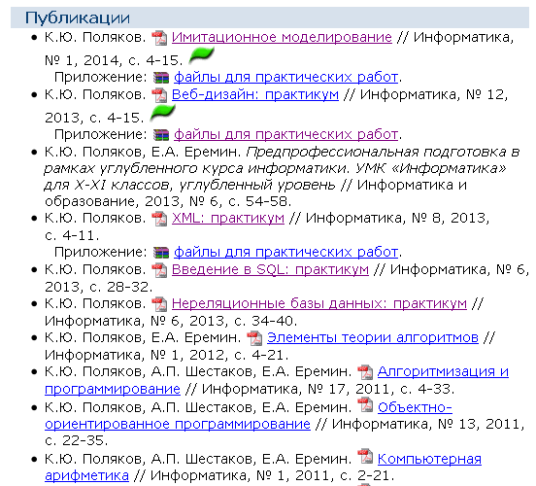
Публикации
Notes:
Некоторые главы учебника и практикума вышли в журнальном варианте, их можно свободно скачать с сайта. Здесь же выложены статьи, которые вышли в журнале «Информатика».

Slide 9
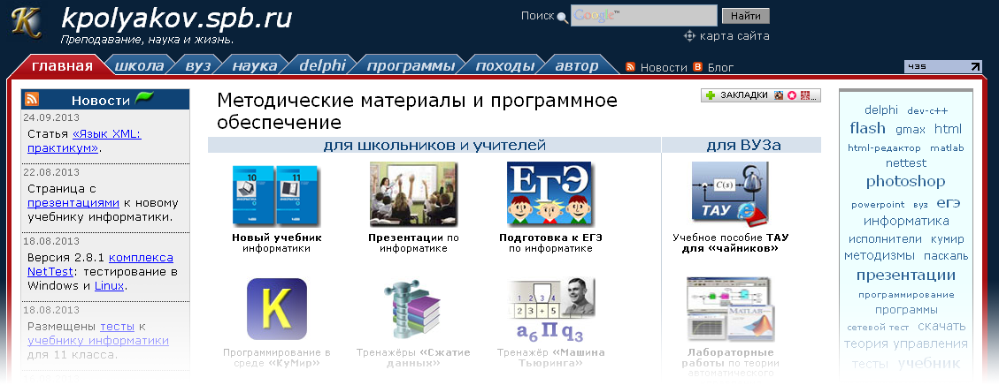
Материалы для подготовки к ЕГЭ
http://kpolyakov.spb.ru/school/ege.htm
Notes:
На сайте есть отдельный раздел с материалами для подготовки к ЕГЭ по информатике. На него можно выйти прямо с главной страницы.

Slide 10
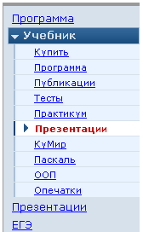
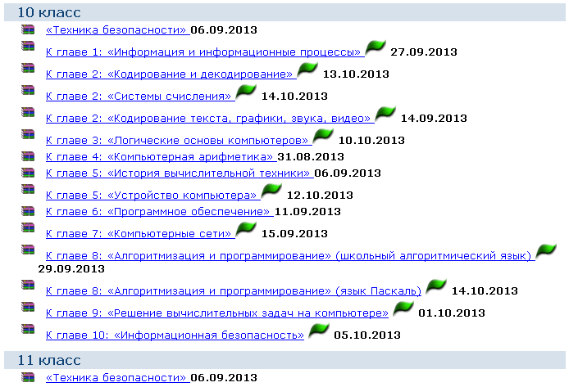
Презентации
Notes:
К каждой главе сделаны презентации, которые можно использовать во время уроков. Сейчас полностью готовы презентации к учебникам для 10 и 11 класса. При обнаружении опечаток файлы заменяются.

Slide 11
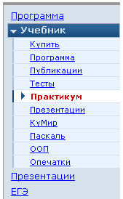
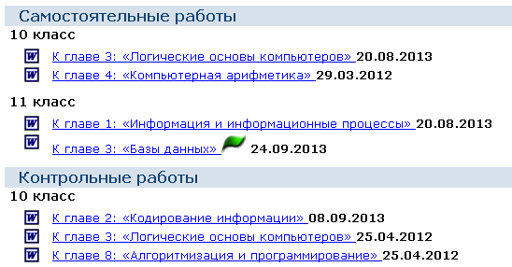
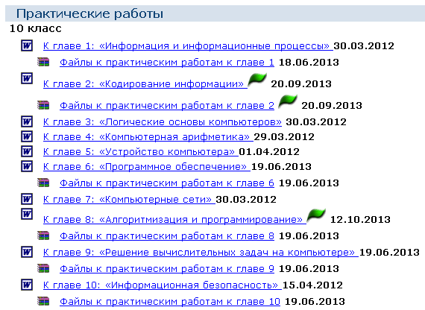
Практикум
Notes:
Мы решили не делать практикум в виде отдельного диска или книги, а вместо этого решили выложить все материалы на сайт в электронном виде. Так удобнее их использовать, можно быстро исправлять опечатки, и учебник стоит дешевле, потому что нет диска.
На этой странице вы можете скачать самостоятельные и контрольные работы, практические работы и файлы к ним, темы докладов и ответы ко всем задачам из учебника.

Slide 12
Методическая копилка
Notes:
Недавно на сайте открыта страница "Методическая копилка", где планируется размещать методические материалы учителей, которые используют наш учебник и готовы поделиться своими разработками.

Slide 13
Конкурс методических разработок
http://metodist.lbz.ru/konkursy/uiug/
Урок информатики: углублённый уровень
Notes:
Совсем недавно издательство БИНОМ объявило конкурс "Урок информатики: углубленный уровень" с целью собрать лучшие разработки по нашему учебнику. Приглашаем всех заинтересованных учителей к сотрудничеству.

Slide 14
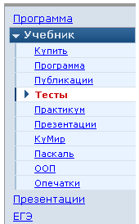
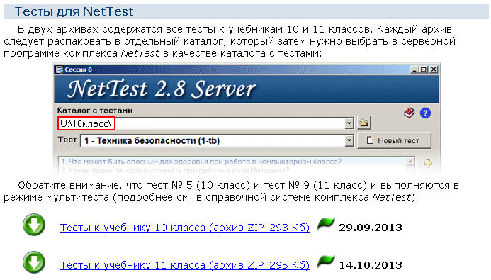
Тесты
Программный комплекс NetTest:
http://kpolyakov.spb.ru/prog/nettest.htm
Notes:
На сайте размещены 65 тестов для программного комплекса NetTest. NetTest - это бесплатная программа для учебных заведений. На сайте лежит демо-версия, её можно скачать и попробовать в работе. Если она вас устраивает и вы хотите получить полную версию, без ограничений, нужно написать мне на электронную почту.
Здесь же есть тесты в формате программы MyTestX Pro, которую написал А.С. Башлаков, автор сайта klyaksa.net.

Slide 15
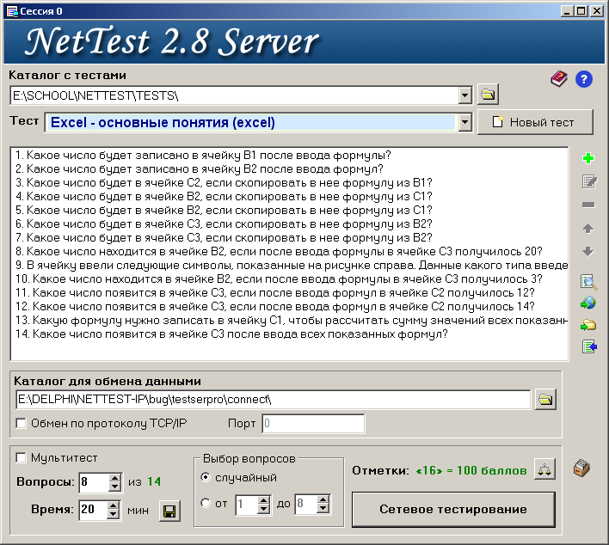
Сетевое тестирование в NetTest
версия 2.8+: работа в Windows и Linux (Wine)
на рабочих станциях не нужно ничего устанавливать (ярлык!)
Notes:
Современная версия NetTest работает как в Windows, так и в Linux. Это программный комплекс, состоящий из программы-сервера (рабочее место учителя) и программы-клиента (рабочее место ученика). Учитель может создавать и редактировать, и запускать тесты. Ученик видит только те тесты, которые в данные момент запущены учителем (активны). Можно выбрать количество вопросов, которые будут предложены в тесте, и установить ограничение на время выполнения. Если в списке больше вопросов, чем нужно для теста, они выбираются случайным образом или подряд из некоторого диапазона.
Программу для ученика можно расположить на сервере и запускать через ярлык. Таким образом, на рабочую станцию можно не устанавливать никаких программ.

Slide 16
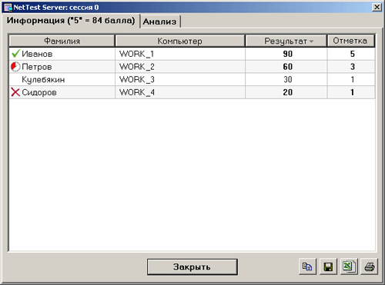
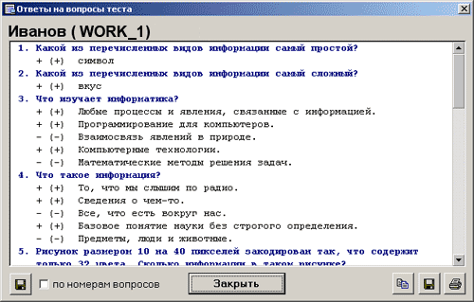
Сетевое тестирование в NetTest
просмотр результатов
Notes:
Во время теста учитель видит у себя на мониторе все текущие результаты в реальном времени. Для каждого участника указано набранное количество баллов (из 100) и отметка по установленной шкале (она тоже настраивается). Значок слева от фамилии показывает "состояние" клиента: еще выполняет задание (нет значка), уже закончил (зеленая галочка), закончилось время (часы) или сам прекратил тест (крестик). Щелкнув по любой строке, можно увидеть ответы ученика (слева) и правильные ответы (в скобках).

Slide 17
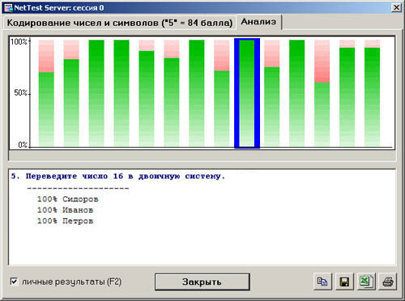
Сетевое тестирование в NetTest
анализ результатов (статистика)
Notes:
Очень полезная возможность – анализ результатов. Зеленый столбик говорит от том, что все отвечают на вопрос верно, красный – все ошибаются. Это позволяет сразу выявить вопросы, которые вызывают затруднения. В нижней части можно увидеть сам вопрос и все результаты ответа на него.

Slide 18
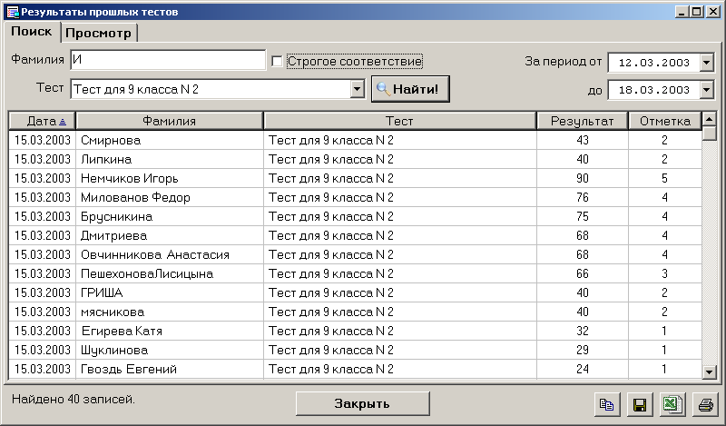
Сетевое тестирование в NetTest
архив результатов
Notes:
Это окно с архивом результатов. Поиск возможен по фамилии (даже части фамилии), названию теста и периоду.

Slide 19
Сетевое тестирование в NetTest
типы вопросов:
один верный ответ
отметить все верные
ввести число
ввести строку
варианты ответов
соответствие
варианты исходных данных
рисунок + звук
настраиваемая шкала оценки
экспорт результатов в Excel
экспорт теста в формате HTML-страницы
одновременный запуск нескольких тестов
мультитесты (выбор из нескольких тестов)
Notes:
В тестах можно использовать классические типы вопросов. В задачах можно задавать варианты исходных данных и соответствующие им ответы. Тогда при следующем запуске программа случайно выберет, скорее всего, другой вариант.
С каждым вопросом можно связать рисунок (BMP, GIF, JPEG) и звуковой файл (WAV, MP3).
Возможен экспорт всех результатов в формат электронных таблиц Excel (Excel устанавливать не обязательно!).
Любой тест можно экспортировать в формат веб-страницы. При этом ответы на вопросы шифруются. Именно так сделаны веб-версии тестов для учебника.
В профессиональной версии (распространяется бесплатно для государственных учебных заведений, нужно просто написать письмо по адресу kpolyakov@mail.ru) есть еще две интересные возможности:
1) можно запускать одновременно несколько копий серверной программы, что позволяет запустить сразу несколько тестов (полезно при сдаче "хвостов" в конце четверти);
2) мультитесты – можно выбрать вопросы из нескольких тестов (например, 5 вопросов из одного и 6 вопросов из второго) и запустить в качестве нового теста.

Slide 20
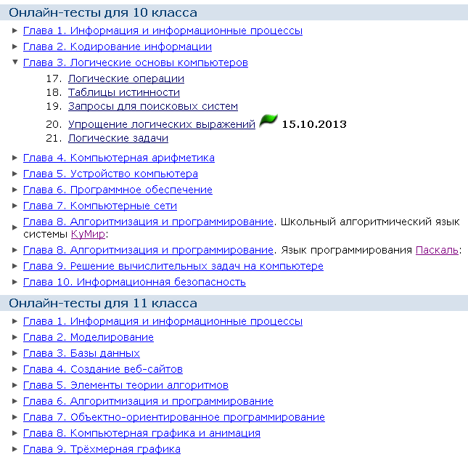
Онлайн-тесты
нет автоматического выбора вопросов
числовые данные не меняются
время не ограничено
Notes:
Если вы не хотите устанавливать тестирующую систему, можно использовать онлайн-тесты, ссылки на которые есть на этой же странице. В отличие от тестов для NetTest, в них зафиксирован только один вариант (набор задач + числовые данные), нет ограничения времени. Поэтому для использования всех возможностей (выбор вопросов из базы случайным образом, варьирование числовых данных) рекомендуется установить NetTest в локальной сети.

Slide 21
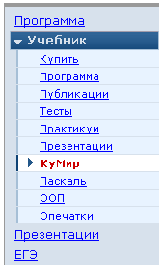
КуМир
КуМир 1.9, КуМир 2.x
http://www.niisi.ru/kumir
http://lpm.org.ru/kumir2/
Особенности КуМир2.x:
увеличено быстродействие
форматный вывод
работа со строками
работа с файлами
цел a = 123, вещ x = 1
вывод a:5
вывод x/3:7:3
Notes:
Один из языков программирования, который используется в учебнике – это школьный алгоритмический язык системы КуМир. Программы в тексте учебника приводятся для версии КуМир 2.0, которая опубликована в виде бета-версии. Особенности КуМира 2.0: значительное увеличение быстродействия, форматный вывод (как в языке Паскаль), изменение функций для работы с файлами и символьными строками.
С сайта поддержки можно скачать программы из учебника для КуМир 1.9 и КуМир 2.0.

Slide 22
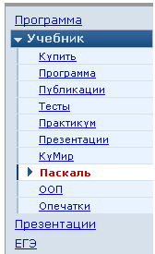
Паскаль
АЛГО
http://petriv.ho.com.ua/algo/rus/
PascalABC.NET
http://pascalabc.net
FreePascal
http://www.freepascal.org
Delphi
???
Notes:
На отдельной странице приведены программы на языке Паскаль. Существует несколько учебных сред для программирования на Паскале, самые известные из них – АЛГО (В. Петрив), PascalABC.NET (С. Михалкович) и FreePascal. Некоторые используют среду Delphi, но есть серьезные вопросы по поводу её лицензии (например, для Delphi 7 Lite).

Slide 23
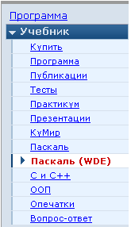
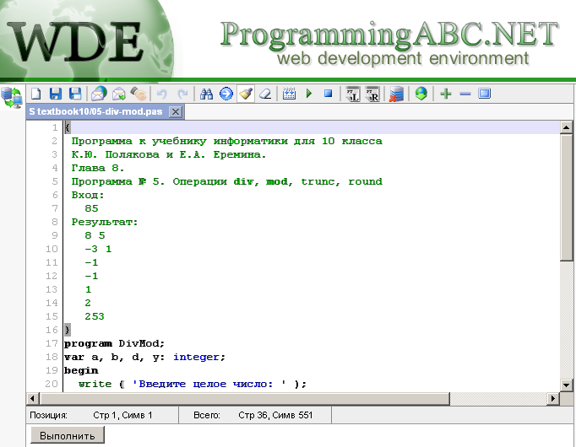
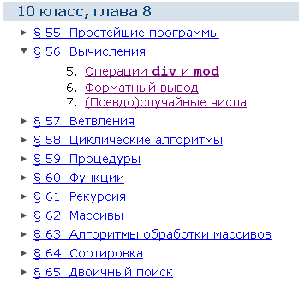
Паскаль (WDE)
WDE – веб-среда PascalABC.NET
http://pascalabc.net/WDE/
Notes:
Программы на языке Паскаль можно щелчком мыши загружать в веб-среду WDE системы PascalABC.NET (Спасибо Станиславу Михалковичу!). Таким образом, можно использовать PascalABC.NET без установки на компьютеры, в режиме онлайн.

Slide 24
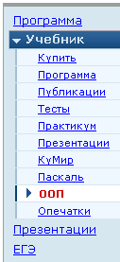
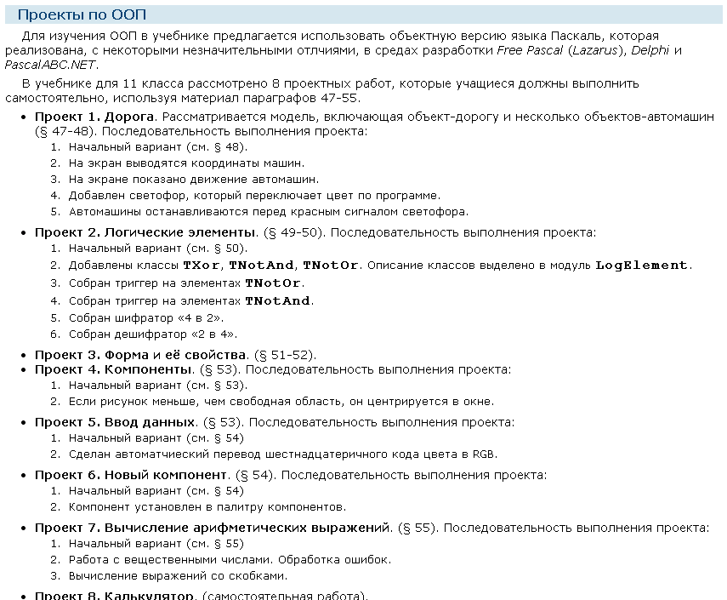
Объектно-ориентированное программирование
FreePascal (http://freepascal.org)
Lazarus (http://lazarus.freepascal.org)
PascalABC.NET (http://pascalabc.net)
TurboDelphi 2006
Notes:
Страница по объектно-ориентированному программированию содержит готовые проекты, разобранные в учебнике. Все они сделаны в четырех версиях: для FreePascal (+Lazarus), PascalABC.NET и Delphi.
Мы старались не сводить ООП к щелканию мышкой на формах. Сначала обсуждаются основные идеи и принципы ООП, а затем уже решаются конкретные задачи, начиная с консольных приложений. Заканчивается обсуждение созданием практически полезных приложений в RAD-среде Lazarus.

Slide 25
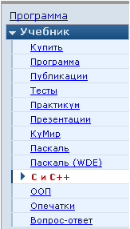
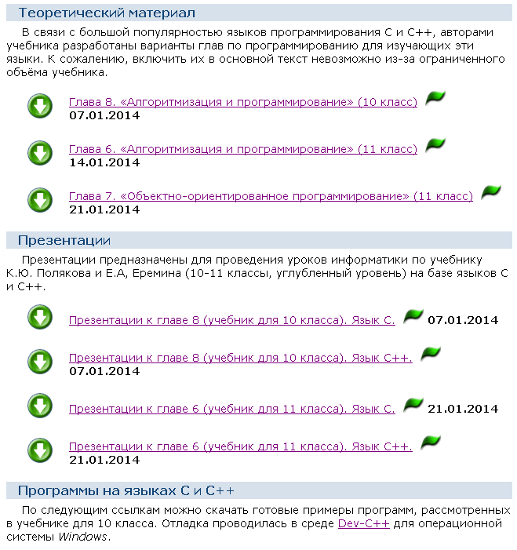
C и С++ (C#)
Notes:
Создана страница для изучающих языки C и C++ по нашему учебнику. Здесь вы найдете варианты глав по программированию, переписанные для этих языков, и полный комплект сопроводительных материалов: тесты, презентации. Для программирования графических приложений предлагается использовать язык C#.

Slide 26
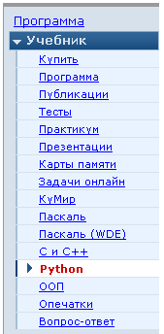
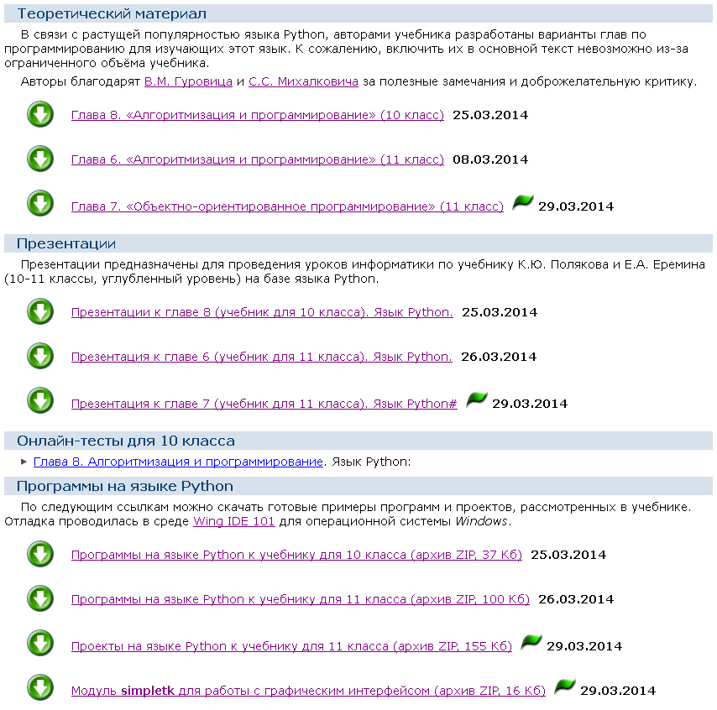
Python
Notes:
Одно из новых направлений в обучении программированию – язык Python. Мы не могли остаться в стороне. На отдельной странице сайта поддержки выложены все материалы глав учебника по программированию, переписанные на Python, презентации, онлайн-тесты и примеры программ из учебника.

Slide 27
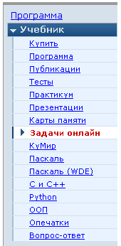
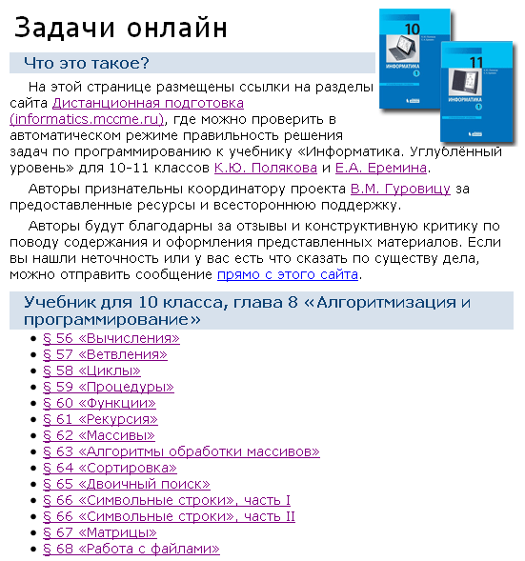
Задачи онлайн
http://informatics.mccme.ru/course/view.php?id=666
Notes:
Совсем недавно сделана автоматическая проверка задач по программированию с помощью автоматизированной системы на сайте «Дистанционная подготовка по информатике» informatics.mccme.ru (координатор В.М. Гуровиц). Сейчас там есть 418 задач – все задачи по программированию из нашего учебника. Проверка проходит в олимпиадном стиле (вход-выход).

Slide 28
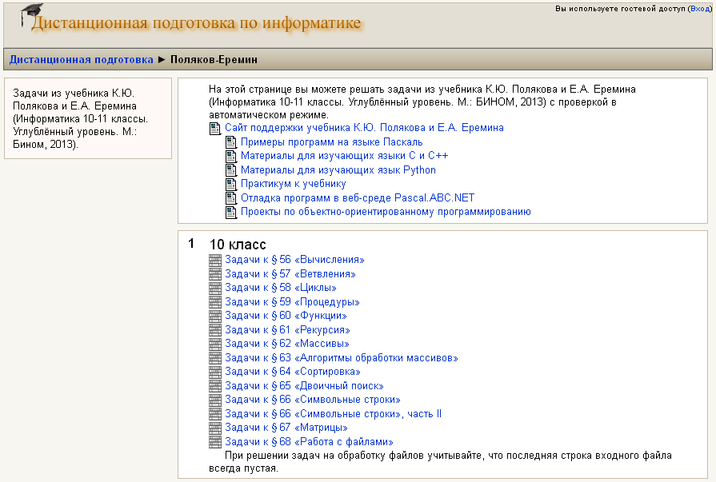
Задачи онлайн
http://informatics.mccme.ru/course/view.php?id=666
Notes:
После щелчка на нужной ссылке мы попадаем на сайт informatics, в авторский курс.

Slide 29
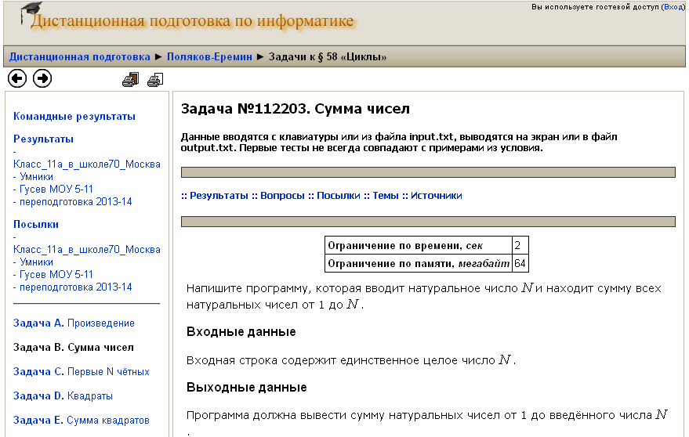
Задачи онлайн
http://informatics.mccme.ru/course/view.php?id=666
Notes:
Задачи сдаются так же, как на олимпиадах.

Slide 30
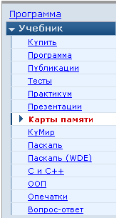
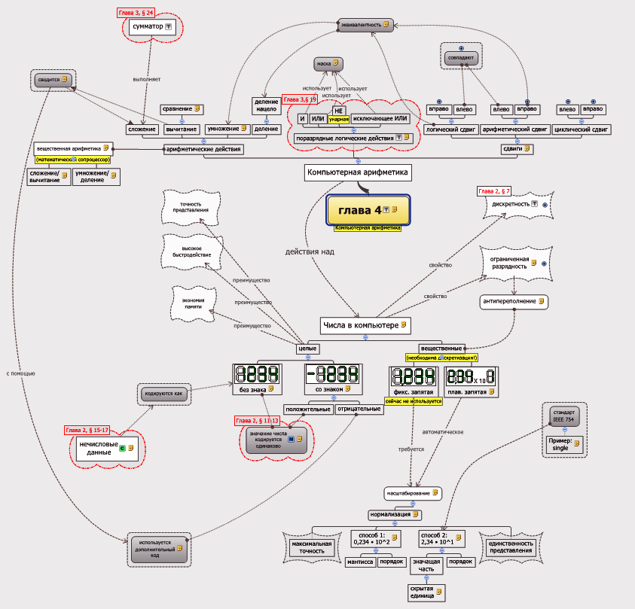
Интеллект-карты (mind maps)
Notes:
Для всех глав учебника разработаны ментальные карт (mindmaps). Это схемы, которые иллюстрируют процесс мышления – от центральной идее к деталям. Карты памяти можно использовать для того, чтобы систематизировать материал, «разложить по полочкам», составить опорный конспект и т.п. Они полезны как для учителя, так и для ученика. Их можно скачать в формате программы XMind (она имеет бесплатную версию) или в виде картинки формата PNG.

Slide 31
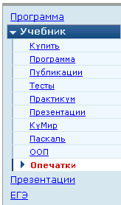
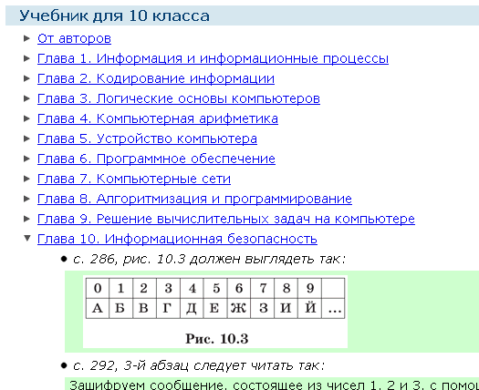
Опечатки
Notes:
К сожалению, в первом тираже обнаружено немало опечаток. Список замеченных опечаток и их исправления приводятся на отдельной странице. Во втором издании, которое недавно ушло в типографию, все известные нам опечатки и неточности исправлены.

Slide 32
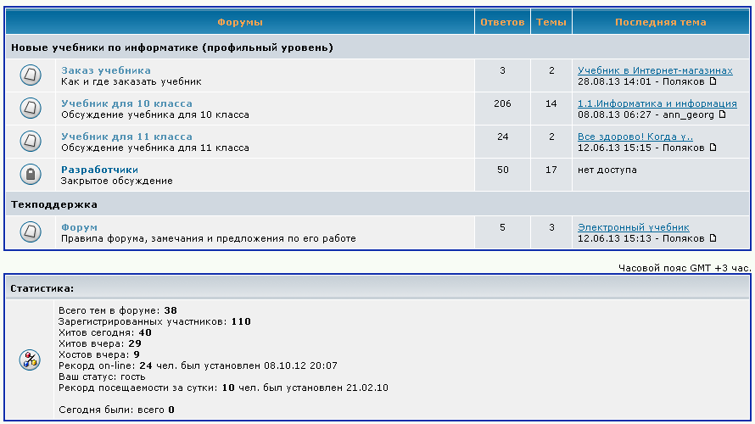
Форумы
http://profilbook.forum24.ru
Notes:
Для обсуждения учебников есть несколько форумов. Основной форум был создан специально для обсуждения этого учебника в начале его разработки.

Slide 33
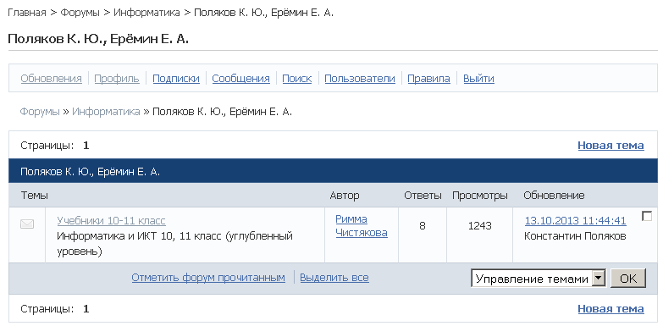
Форум на сайте издательства Бином
http://metodist.lbz.ru/communication/forum/forum33
Notes:
Существует также форум на сайте издательства Бином…

Slide 34
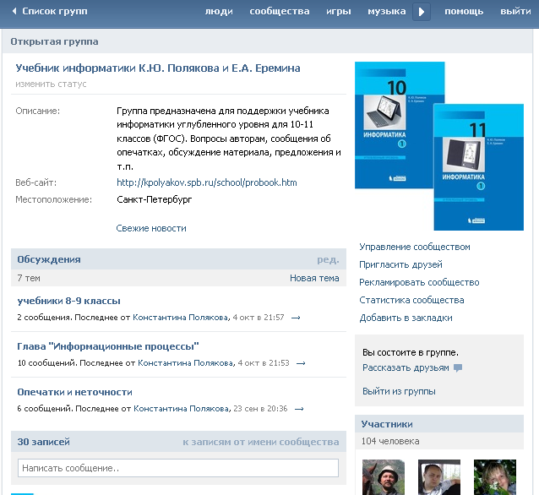
ВКонтакте
https://vk.com/kp_probook
Notes:
…и группа в соцсети Вконтакте, где в данный момент идут наиболее интересные обсуждения.

Slide 35
Планы развития сайта поддержки
что еще?
Notes:
Хотелось бы услышать от вас, что еще нужно. Если будут разумные предложения и мы сможем это сделать, то сделаем.

Slide 36
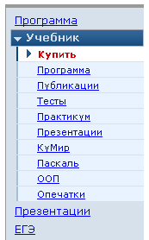
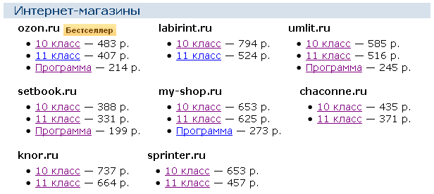
Где купить?
Notes:
Есть много Интернет-магазинов, ссылки на которые есть на сайте. Самые известные из них – ozon.ru и labirint.ru. Недавно в интернет-магазине OZON.RU учебник получил статус «Бестселлер». Оптовые закупки можно выполнять через торговую фирму Абрис .

Slide 37
Вопрос-ответ
Будет ли учебник базового уровня для 10-11 классов?
Да, такой учебник планируется (к 2017/2018).
Можно ли официально использовать учебник, если школа еще не перешла на ФГОС?
Можно использовать как учебное пособие.
Если школа готова к введению ФГОС, с 2013 года она может перейти на ФГОС досрочно.
Будет ли учебник проходить экспертизу по старым образовательным стандартам?
Нет, такой вариант не планируется.
Будет ли в учебнике поддержка языка программирования Бейсик?
Нет, не будет.

Slide 38
Информатика. 10-11 классы Базовый и углубленный уровни. ФГОС
К.Ю. Поляков,
Е.А. Ерёмин
М: Бином, 2017

Slide 39
Базовый уровень: идеи
соответствие примерной программе (которой нет…)
соответствие кодификатору ЕГЭ
решение всех заданий базового уровня ЕГЭ
«вектор» для подготовки к заданиям повышенного уровня
выбранная специализация (пакеты прикладных программ)

Slide 40
Программа для 10 кл. (базовый уровень)
Информация и информационные процессы
Кодирование информации
Логические основы компьютеров
Устройство компьютера
Программное обеспечение
Компьютерные сети
Алгоритмизация и программирование
Вычислительные задачи
Информационная безопасность
ЕГЭ
ЕГЭ
Python!

Slide 41
Программа для 11 кл. (базовый уровень)
Информация и информационные процессы
Моделирование
Базы данных
Создание веб-сайтов
Обработка изображений
Трёхмерная графика
ЕГЭ

Slide 42
Основные разделы
Основы информатики:
Информация и информационные процессы
Кодирование информации
Логические основы компьютеров
Устройство и ПО компьютера
Компьютерные сети
Информационная безопасность
Алгоритмы и программирование:
Алгоритмы и исполнители
Программирование (Python)
Информационные технологии:
Моделирование
Базы данных
Создание веб-сайтов
Графика и анимация
3D-моделирование

Slide 43
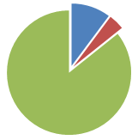
Распределение часов
Основы информатики
Алгоритмы и программирование
Технологии
всего
10 класс
11 класс
базовый курс
(1 час в неделю,
68 часов)
расширенный курс
(2 часа в неделю,
136 часов)

Slide 44
Сайт поддержки
http://kpolyakov.spb.ru/school/basebook.htm

Slide 45
Объединённый учебник
Базовый и углублённый уровни
Подготовка к ЕГЭ по всем типам задач
Свобода составления рабочей программы
Программирование на Python
Поддержка Паскаля, C, C++

Slide 46
Конец фильма
ПОЛЯКОВ Константин Юрьевич
д.т.н., учитель информатики
ГБОУ СОШ № 163, г. Санкт-Петербург
kpolyakov@mail.ru
ЕРЕМИН Евгений Александрович
к.ф.-м.н., доцент кафедры мультимедийной дидактики и ИТО ПГГПУ, г. Пермь
eremin@pspu.ac.ru

